Slide 1
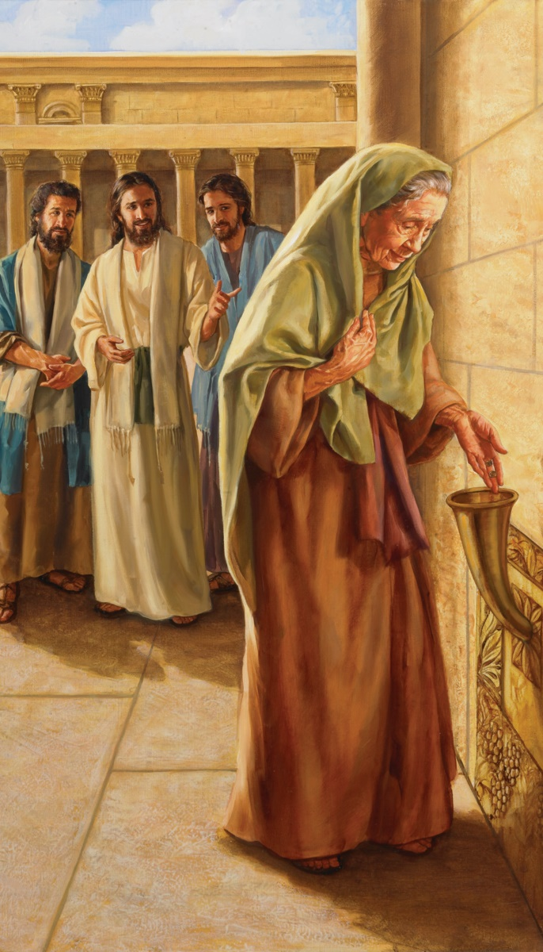
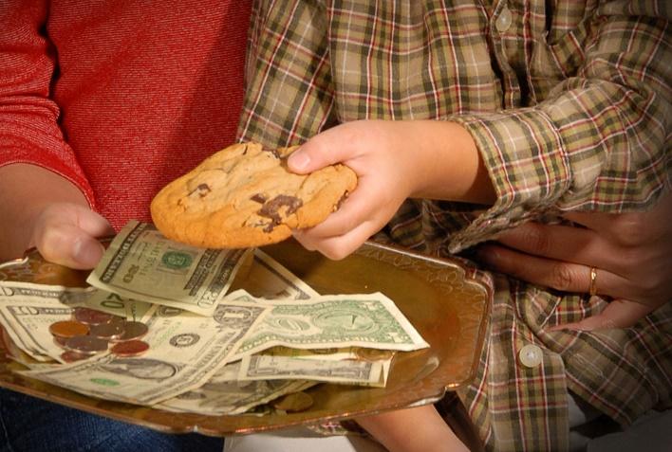
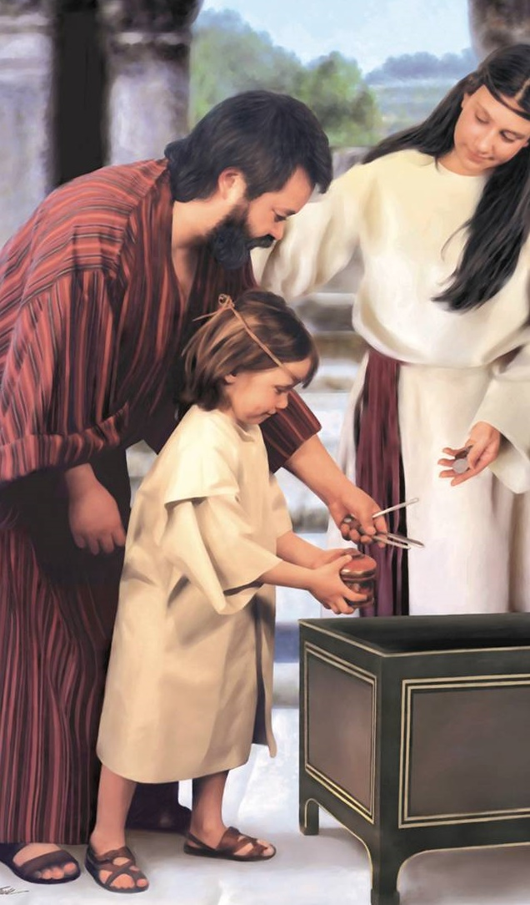
ယေရှုရှင်အတွက်အလှူငွေ
Lesson 4 for January 28, 2023

Slide 2
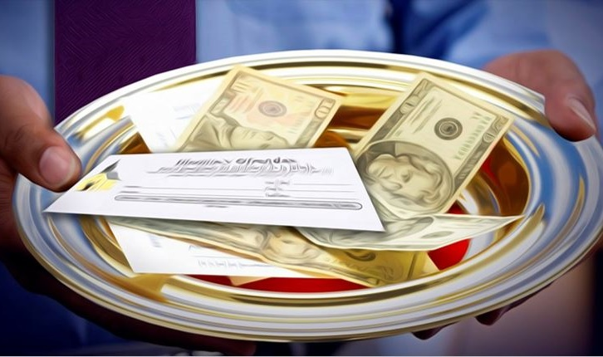
‘‘ငါ၌ထာဝရဘုရားပြုတော်မူသောကျေးဇူးအလုံးစုံတို့ကိုအဘယ်သို့ဆပ်ရမည် နည်း။ကယ်တင်ခြင်းခွက်ဖလားကိုကိုင်ယူ၍၊ထာဝရဘုရား၏နာမတော်ကိုပဌနာပြုမည်။ထာဝရဘုရားအားသစ္စာကတိထားသည်အတိုင်း၊ထာဝရဘုရား၏လူများရှေ့၌သစ္စာဝတ်ကိုဖြေ မည်’’
(ဆာလံ၊ ၁၁၆း၁၂-၁၄)။

Slide 3
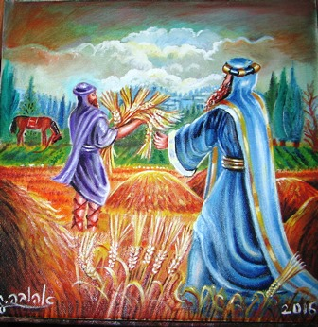
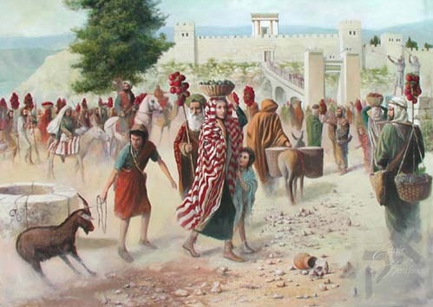
ပူဇော်သက္ကာများကို ဓမ္မဟောင်းကျမ်းနှင့် ဓမ္မသစ်တွင် ဖော်ပြထားပါသည်။ ဆယ်ဖို့တစ်ဖို့နှင့်မတူဘဲ၊ပူဇော်သက္ကာနှင့်ပတ်သက်သောပုံသေစည်းမျဉ်းများမရှိပါ။
ပူဇော်ရခြင်း၏ရည်ရွယ်ချက်(ကျေးဇူးဆပ်ခြင်း)၊ပူဇော်သက္ကာအခြေအနေများ(အပြစ်အတွက်ပူဇော်သက္ကာ)၊၎င်းတို့၏ရည်ရွယ်ချက်(ဆင်းရဲသူများအတွက် ပူဇော်သက္ကာ) နှင့် အချို့သော ပူဇော်သက္ကာများ၏ သီးသန့်ပမာဏ (ဗိမာန်တော်ကို ပြုပြင်ထိန်းသိမ်းရန်အတွက်) မှတ်စုများ ရှိပါသည်။ )
ပူဇော်သက္ကာနှင့်ပတ်သက်သောမေးခွန်းများ- ပူဇော်သက္ကာကိုအဘယ်ကြောင့်ပေးသင့်သနည်း။ ကျွန်ုပ်တို့ဘယ်လောက်ပေးရမလဲ။
ငွေရေး‌ကြေးရေးသက်ရောက်မှုများမှုများအပြင်၊
၊ ကိုးကွယ်မှုတစ်ခု-
ပူဇော်သက္ကာတွေကိုဘုရားသခင် ဘယ်လိုမြင်လဲ။
အထူးပူဇော်သက္ကာ

Slide 4
ပူဇော်သက္ကာနှင့်ပတ်သက်သောမေးခွန်းများ-

Slide 5
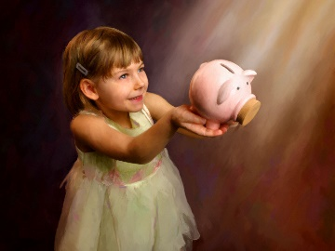
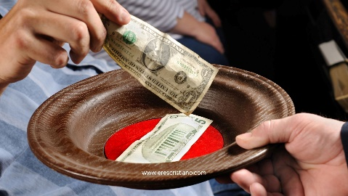
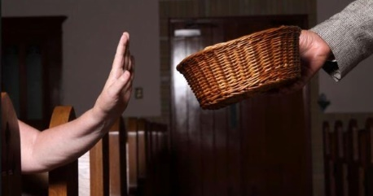
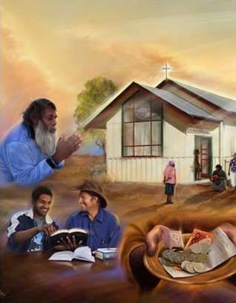
ပူဇော်သက္ကာကိုအဘယ်ကြောင့်ပေးသင့်သနည်း။
“လူတိုင်းကိုယ်အလိုအလျောက်လှူရ၏။ နှမြောသောစိတ်နှင့်မလှူရ၊ မလှူဘဲမနေရဟု စိတ်ထင်နှင့်မလှူရ။အကြောင်းမူကား၊စေတနာစိတ်နှင့်လှူသောသူကိုသာဘုရားသခင် နှစ်သက်တော်မူ၏။ (2 Corinthians 9:7)
ဘုရားသခင်အားပူဇော်သက္ကာပြုခြင်းသည်တာဝန်ဝတ္တရားမဟုတ်ပါ (ဆာ ၅၄း၆)။ သို့ရာတွင် ပူဇော်သက္ကာကို မပေးခြင်းကို ဘုရားသခင်က ခိုးမှုတစ်ခုအဖြစ် မှတ်ယူသည် (မာလ ၃း၈)။
သခင်ယေရှု၏စွန့်လွှတ်အနစ်နာခံမှုနှင့်ကောင်းကြီးမင်္ဂလာများအတွက် ကျေးဇူးတင်ရှိပါသည်။
ဘုရားသခင်ထံကျွန်ုပ်တို့၏အပြည့်အစုံဆက်ကပ် ခြင်းကိုဖော်ပြခြင်း။
ကျွန်ုပ်တို့သည်ကိုယ်တော်ကိုယုံကြည်ကြောင်းပြသသည်။
ဘုရားသခင်နှင့်ကျွန်ုပ်တို့၏အိမ်နီးချင်းအပေါ် ကျွန်ုပ်တို့၏မေတ္တာကို ထုတ်ဖော်ပြသခြင်း
ငွေမက်မောခြင်းကို ငြင်းပယ်ခြင်း။
ဘုရားသခင်သည်ကျွန်ုပ်တို့ထံမှ မည်သည့်အရာကိုမျှ မလိုအပ်ပါ (ဆာ၅၀း၁၂)၊သို့သော်ကျွန်ုပ်တို့၏ပူဇော်သက္ကာများကို လက်ခံရရှိကာ ကမ္ဘာမြေကြီးပေါ်တွင်သူ၏အမှုတော်ကိုပြီးမြောက်စေရန်၎င်းတို့ကိုအသုံးပြုခဲ့သည်။ကျွန်ုပ်တို့၏ပူဇော်သက္ကာများကိုပေးဆောင်သောအခါအဘယ်အရာသည်ကျွန်ုပ်တို့၏စေ့ဆော်မှုဖြစ်သင့်သနည်း။

Slide 6
ကျွန်ုပ်တို့ဘယ်လောက်ပေးရမလဲ။
သင်၏ဘုရားသခင်ထာဝရဘုရားကောင်းကြီးပေးတော်မူသဖြင့်၊လူအသီးသီးတို့သည်တတ်နိုင်သည်အတိုင်း ဆက်ရကြမည်။ (Deuteronomy 16:17 NIV)
ပူဇော်သက္ကာပေးခြင်းသည်ကျွန်ုပ်တို့ရရှိထားသောကောင်းချီးများအတွက်ကျေးဇူးတော်တစ်ရပ်ဖြစ်သည်။ ထို့ကြောင့် ပူဇော်သက္ကာများသည်ကောင်းချီးများနှင့်အချိုးကျသင့်သည်ဟု အဓိပ္ပါယ်ရသည်။
ကျွန်ုပ်တို့သည်ကျွန်ုပ်တို့၏ပူဇော်သက္ကာများနှင့်အတူသခင်ဘုရား၏ကောင်းချီးများအတွက်ပေးဆပ်ခြင်းဖြစ်သည်(ဆာ၁၁၆:၁၂၁၄)။
ဒါဝိဒ်သည်အလွန်ရှင်းလင်းသည်။ကျွန်ုပ်တို့အတွက်ဘုရားသခင်လုပ်ပေးသောအရာများအတွက် ကျွန်ုပ်တို့သည်ဘုရားသခင်ကိုပေးချေနိုင်မည်မဟုတ်ပေ။ကျွန်ုပ်တို့သည်သူ၏ကောင်းချီးများကိုကျေးဇူးသိစိတ်ဖြင့်သာတုံ့ပြန်နိုင်သည်။ကျွန်ုပ်တို့သည်ဘုရားသခင်၏အကြောင်းတရားနှင့်ကျွန်ုပ်တို့၏အိမ်နီးချင်းများအပေါ် ရက်ရောစွာလုပ်ဆောင်ခြင်းဖြင့် ကျွန်ုပ်တို့မည်မျှကျေးဇူးတင်ကြောင်းပြသသည်။
ကျွန်ုပ်တို့အလှူငွေထည့်ခြင်းကြောင့်ဘုရားရှင်အတွက်မိမိတို့၏အတ္တသဘောကိုချိုးနှိမ်ကြောင်းဖော်ပြခြင်းဖြစ်သည်။နက်ရှိုင်းသောဝိညာဉ်ရေးရာသဘောများလည်းဖြစ်စေနိုင်သည်။ကျွန်ုပ်တို့၏အသက်တာကိုသခင်ဘုရား၏ လက်တော်သို့ လုံးလုံးအပ်နှံခြင်းကိုလည်း ပြသသည့်သဘောဖြစ်သည်။

Slide 7
ငွေရေး‌ကြေးရေးသက်ရောက်မှုများမှုများအပြင်၊

Slide 8
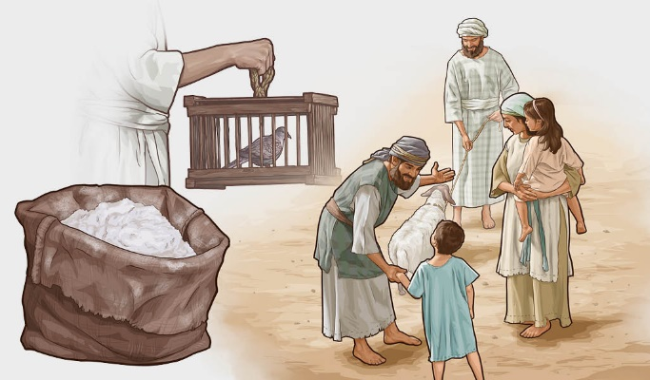
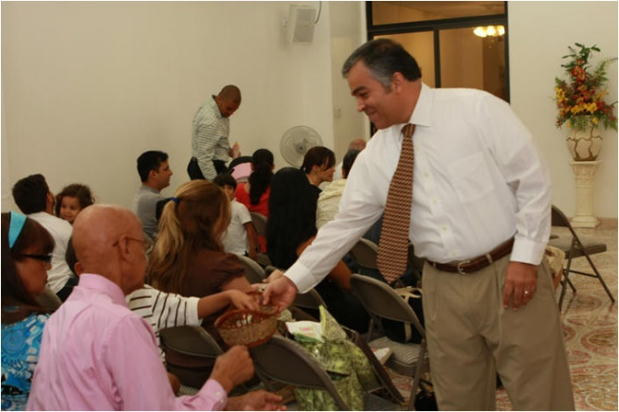
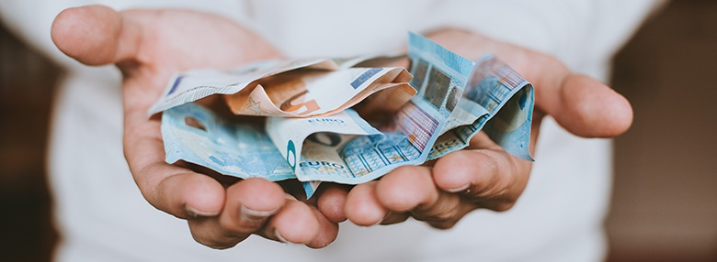
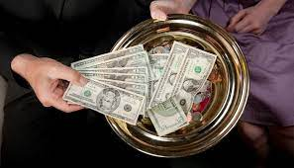
ကိုးကွယ်မှုတစ်ခု-
ထာဝရဘုရား၏နာမတော်သည်ဘုန်းကြီးတော်မူသည်ဟုဝန်ခံကြလော့။ပူဇော်သက္ကာကိုဆောင်ခဲ့လျက်တန်တိုင်းတော်သို့ဝင်ကြလော့။ (Psalm 96:8)
ဓမ္မဟောင်းခေတ်တွင်၊ မည်သူမျှ ဘုရားသခင်အား “လက်ဗလာ”ဖြင့် ပူဇော်သက္ကာမပါဘဲ မကိုးကွယ်နိုင် (Dt. 16:16);
ကျွန်ုပ်တို့၏ပူဇော်သက္ကာများပေးခြင်းသည်တေးဂီတ၊ဟောပြောခြင်းသို့မဟုတ် ကျမ်းစာလေ့လာခြင်းကဲ့သို့ကျွန်ုပ်တို့၏အသင်းအဖွဲ့ဝတ်ပြုရေးအစီအစဉ်၏တစ်စိတ်တစ်ပိုင်းဖြစ်သည်။
ကျွန်ုပ်တို့၏အလှူငွေများကိုပေးရန်အတွက်ငွေသားသို့မဟုတ်ဒစ်ဂျစ်တယ်ကိရိယာများကိုအသုံးပြုနိုင်ပါသည်။မည်သို့ပင်ဖြစ်စေကျွန်ုပ်တို့သည်ကျွန်ုပ်တို့အားအရာအားလုံးပေးတော်မူသောအရှင်ကိုကိုးကွယ်နေကြပါသည်။
ထို့ကြောင့်၊ကျွန်ုပ်တို့၏ဆယ်ဖို့တစ်ဖို့နှင့်ပူဇော်သက္ကာများပေးခြင်းသည် ဘုရားသခင်အားကျွန်ုပ်တို့၏ဝတ်ပြုရေး၏ တစ်စိတ်တစ်ပိုင်းဖြစ်သည်။

Slide 9
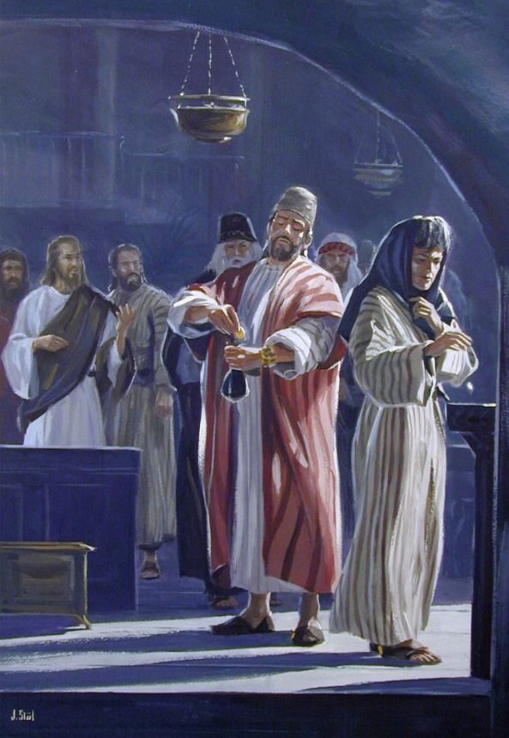
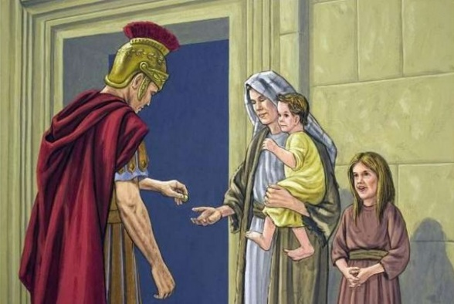
ပူဇော်သက္ကာတွေကိုဘုရားသခင် ဘယ်လိုမြင်လဲ။
ငါအမှန်ဆိုသည်ကား၊ ထိုဆင်းရဲသောမုဆိုးမသည် အခြားသောသူအပေါင်းတို့ထက်သာ၍ သွင်းချပြီ။ (Luke 21:3)
ပူဇော်သက္ကာသေတ္တာထဲသို့“ငွေရတတ်သောသူမည်မျှရှိသည်”ကိုယေရှုကြည့်ရှုနေပါသည်။ထို့နောက်ဆင်းရဲသောမုဆိုးမတစ်ဦးသည်အကြွေ အနည်းငယ်သာ(နေ့စဉ်လုပ်အားခ၏၁/၆၄ခန့်)ပေးခဲ့သည်။အခြားသူများထက်ပိုပေးသည်ဟုယေရှုအဘယ်ကြောင့်ပြောသနည်း။
ရက်ရောမှုကို ပေးကမ်းခဲ့သည့် ပမာဏအတိုင်း တိုင်းတာလေ့ရှိသည်။ သို့သော် ဘုရားသခင်သည် စေ့ဆော်မှုကို တန်ဖိုးထားသည်။ မုဆိုးမသည် ဘုရားသခင်၏အလုပ်တွင် ပူးပေါင်းပါဝင်ရန် လိုလားတောင့်တပြီး သူ၌ရှိသမျှကို ပေးတော်မူ၏။
ဘုရားသခင်သည်ကော်နေလိပုံပြင်တွင်ကဲ့သို့ကျွန်ုပ်တို့၏လုပ်ရပ်များကိုလိုအပ်နေသူများကိုမျက်နှာသာပေးသည် (တ ၁၀း၁-၄)။ ဘုရားသခင်သည်ကော်နေလိယ၏ပူဇော်သက္ကာများကိုဘုရားသခင်နှင့်သူ၏အိမ်နီးချင်းများကိုချစ်မြတ်နိုးပုံကိုရောင်ပြန်ဟပ်မှုတစ်ခုအဖြစ် ဘုရားသခင်မြင်သည်။

Slide 10
အထူးပူဇော်သက္ကာ

Slide 11
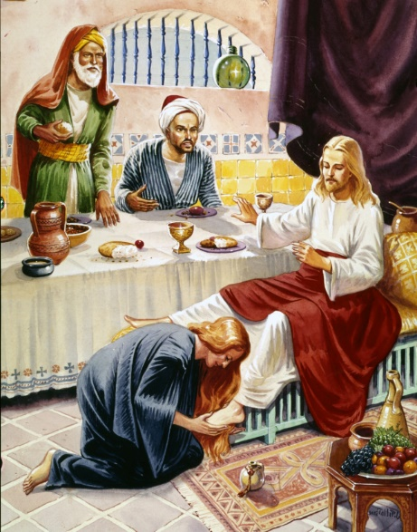
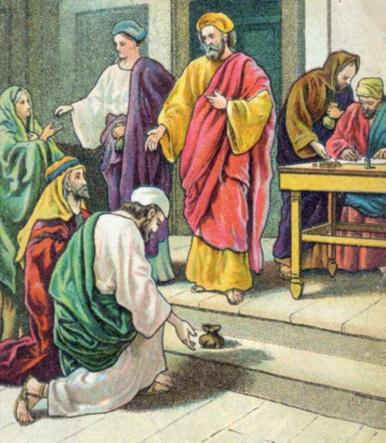
ထိုအခါမာရိသည်အဖိုးများစွာထိုက်သောနာဒုဆီမွေးစစ်အကျပ်သုံးဆယ်ကိုယူ၍၊ယေရှု၏ခြေတော်ကိုလောင်းပြီးလျှင်မိမိဆံပင်ဖြင့်သုတ်သဖြင့်၊ထိုဆီ၏အမွေးသည် တစ်အိမ်လုံးကိုနှံပြား၏။ (John 12:3 NIV)
မိမိပိုင်သောမြေကိုရောင်းပြီးလျှင်၊ ရသောငွေကိုယူဆောင်ခဲ့၍တမန်တော်တို့၏ခြေရင်း၌ ထားလေ၏။ (Acts 4:37)
ဗာနဗသည် အထူးပူဇော်သက္ကာကို ပေး၏။မြေတစ်ကွက်ကိုရောင်းပြီး ပမာဏအပြည့်ပေးတယ်။ သူသည် အခြားသူများအတွက် ရက်ရောမှု၏ပုံသက်သေဖြစ်လာခဲ့သည်(တ ၄း၃၄-၃၇)။
ကမ္ဘာတဝှမ်းတွင်ဘုရားရှိခိုး ကျောင်းများကိုစွန့်ကြဲပေးကမ်းသော ဘုရားသခင်၏အမှုတော်ကို ဝါသနာပါသူများမှ လှူဒါန်းသော ဘုရားကျောင်းဝင်းများစွာရှိပါ သည်။
မာရိ၏ပူဇော်သက္ကာသည်နည်းလမ်းနှစ်သွယ်ဖြင့် ထူးခြားသည် (မစ္စ ၁၄:၃-၅)။သူမသည်ပိုက်ဆံမပေးဘဲ၊ကုန်ကျစရိတ်သည် ကြီးမားသည် (၁၀ လ၏လစာနှင့်ညီမျှသည်)။
ဘုရားသခင်သည်ငွေအပြင်အခြားအရာများကိုပူဇော်သက္ကာအဖြစ်လက်ခံသည်။တိကျသောရည်ရွယ်ချက်၊ကျွန်ုပ်တို့၏ကိုယ်ပိုင်ကြိုးစားအားထုတ်မှု နှင့်အချိန်အတွက်လိုအပ်သောအရာများကို ပေးဆောင်နိုင်သည်...

Slide 12
‘‘ကောင်းကင်တမန်တို့သည်ဘုရားသခင်အားပြန်၍ပေးသောအလှူတိုင်းကိုလည်းကောင်း၊ဘဏ္ဍာတိုက်အတွင်းသွင်းသောအလှူကိုလည်းကောင်း၊သေချာစွာရေးမှတ်ထားသည်။ ကိုယ်တော်သွန်းလောင်း သောကောင်းချီးမှအစ အကုန်ရေးမှတ်သည်။ ဘုရားရှင်၏မျက်စိတော်သည်ကိုယ်တော်၏အမှုတော်အတွက်ပါဝင်ဆက်ကပ်သောအရာတိုင်းကိုမြင်တွေ့တော်မူ၏။ပေးသူတို့၏စိတ်ရင်းဆန္ဒကိုလည်းမြင်တွေ့တော်မူပါသည်။ ပေးသောသူတို့၏စိတ်သဘောအခြေအနေကိုလည်း မှတ်တမ်းဦပသည်။ ကိုယ်တော်ရှင်ထံတော်မှ ခံစားရရှိသောကောင်းချီးမင်္ဂလာအပေါင်းတို့ကို အတ္တ မဆန် ဆက်ကပ်၍ပြန်ပေးသူအားလုံးကိုထပ်မံ၍မိမိတို့၏လုပ်ရပ်အပေါ်ကောင်းချီးဆုလာဘ်ထပ်မံသွန်းလောင်းပေးမည်။ထိုသူတို့ရိုးသားစွာဆက်ကပ်သောအရာများကိုအလွဲသုံးစားပြုခြင်းခံရသည်တိုင်၊ပေးဆပ်လှူသူနှင့်မဆိုင်ပါ။ဘုရားရှင်၏ဘုန်းတော်သည်ဝိညာဉ်များကိုကယ်တင်ရန်အတွက်ဖြစ်သည်။ပျောက်ဆုံးနေသောဝိညာဉ်များအတွက် ရိုးသားစွာဆက်ကပ်အပ်နှံ ပါဝင်သူအတွက် ကိုယ်တော်၏ဘုန်းတော်ကိုသာ စိတ်ဝင်စားခြင်း ရှိသောကြောင့် မိမိတို့အတွက်ဆုလာဘ်သည် ဧကန်အမှန်ရရှိမည်သာဖြစ်သည်’’
E.G.W. (Testimonies for the Church, book 2, cp. 78, p.518)

